Slide 1
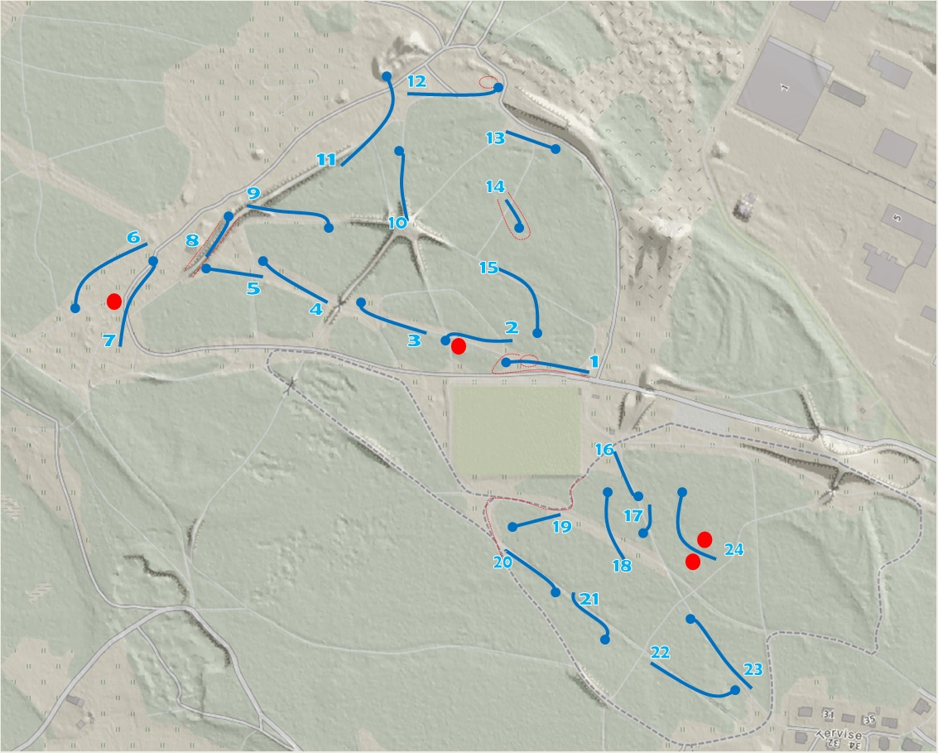
EESTI HARRASTAJATE MV 2017 24 RADA
KULBERT KUJUNDAS RAJA

Slide 2
1
OB
OB
OB
110 m
PAR 3
DZ
OB; tee vasakul, korvile järgnev märgistatud ala ja saar enne korvi. Esimese viskega eksides siirdu DZ alale. Järgnevatel visetel kehtib tavaline OB reegel.
EESTI HMV 2017
FINAAL

Slide 3
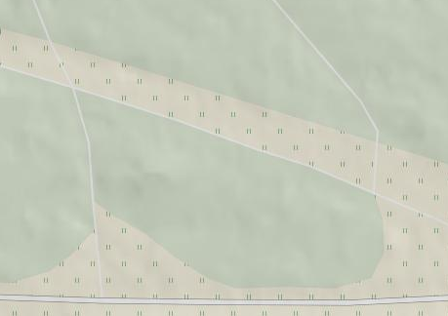
2
M
DZ
85 m
PAR 3
Mando – kohustuslik rajapunkt, mööduda paremalt. Eksimisel mine DZ alale. Lisandub 1 karistusvise.
EESTI HMV 2017
FINAAL

Slide 4
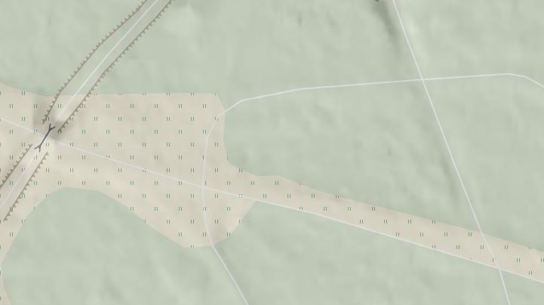
3
EESTI HMV 2017
FINAAL
96 m
PAR 3
Erireeglid puuduvad

Slide 5
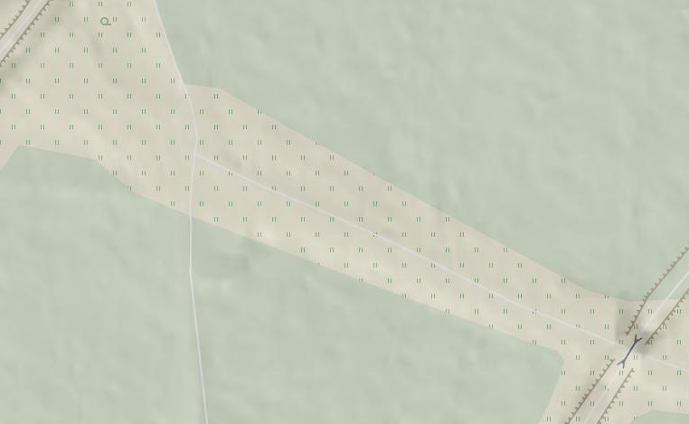
4
EESTI HMV 2017
FINAAL
99 m
PAR 3
Erireeglid puuduvad

Slide 6
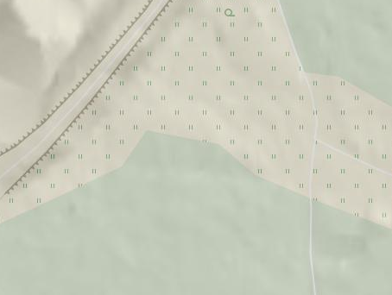
5
EESTI HMV 2017
FINAAL
OB
69 m
PAR 3
OB, märgistatud ala korvi järel. Tavaline OB reegel.

Slide 7
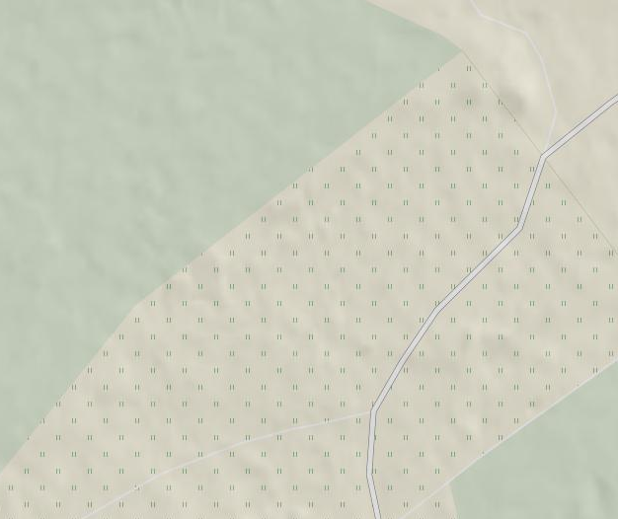
6
EESTI HMV 2017
FINAAL
91 m
PAR 3
Erireeglid puuduvad.

Slide 8
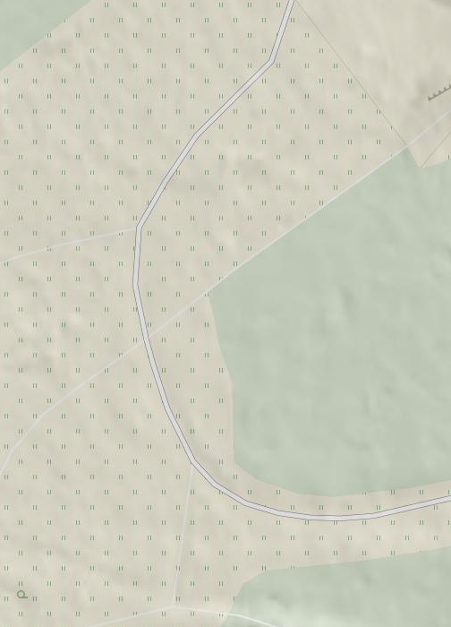
7
EESTI HMV 2017
FINAAL
106 m
PAR 3
M
Mando – kohustuslik rajapunkt. Mööduda paremalt. Eksimisel vise eelnevast kohast. Lisandub 1 karistusvise.

Slide 9
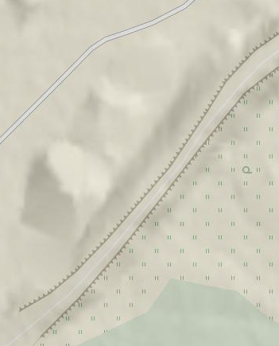
8
OB
60 m
PAR 3
OB
OB, vasakul ja paremal märgistatud ala. Tavaline OB reegel.
EESTI HMV 2017
FINAAL

Slide 10
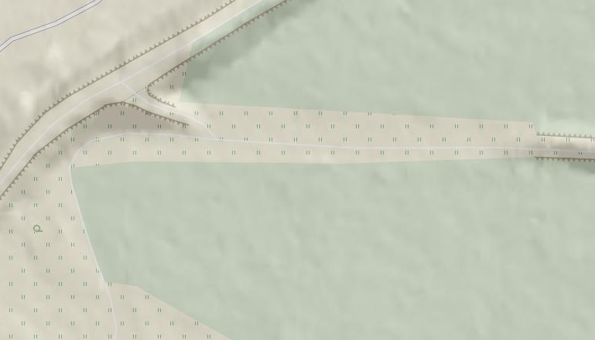
9
EESTI HMV 2017
FINAAL
112 m
PAR 3
Erireeglid puuduvad.

Slide 11
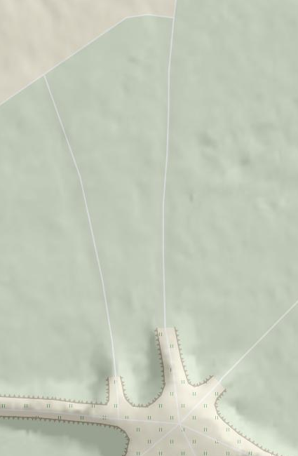
10
EESTI HMV 2017
FINAAL
99 m
PAR 3
Erireeglid puuduvad.

Slide 12
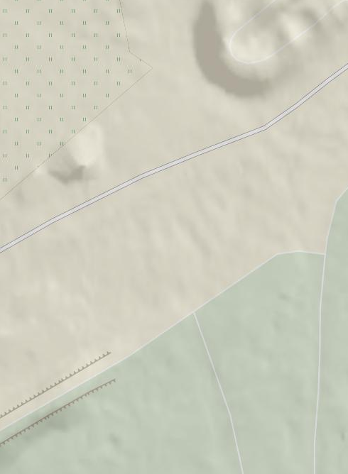
11
111 m
PAR 3
Erireeglid puuduvad.
EESTI HMV 2017
FINAAL

Slide 13
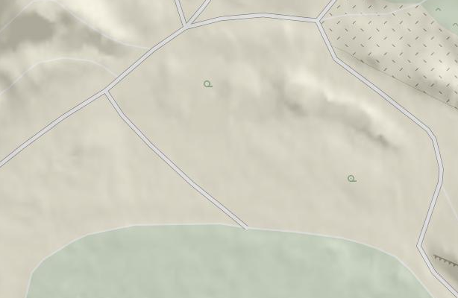
12
OB
108 m
PAR 3
EESTI HMV 2017
FINAAL
OB, märgistatud ala (metsatukk). Tavaline OB reegel.

Slide 14
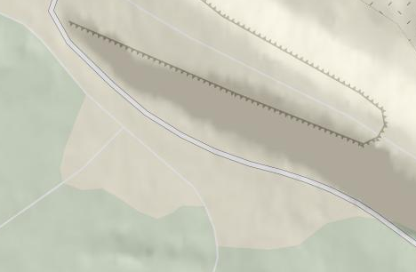
13
EESTI HMV 2017
FINAAL
69 m
PAR 3
Erireeglid puuduvad.

Slide 15
14
EESTI HMV 2017
FINAAL
OB
OB
50 m
PAR 3
OB, märgistatud ala; vasakul, paremal ja korvi taga. Tavaline OB reegel.
OB

Slide 16
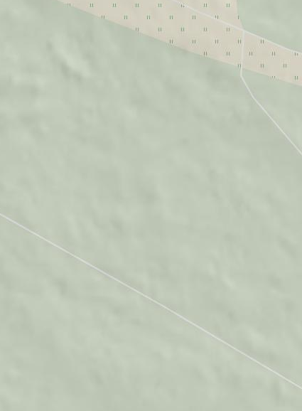
15
EESTI HMV 2017
FINAAL
91 m
PAR 3
Erireeglid puuduvad.

Slide 17
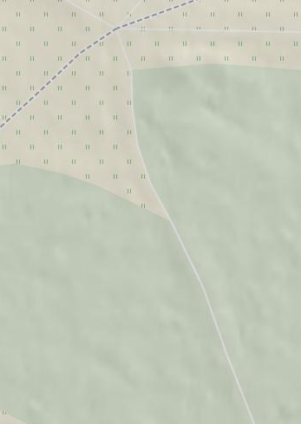
16
69 m
PAR 3
Erireeglid puuduvad.
EESTI HMV 2017
FINAAL

Slide 18
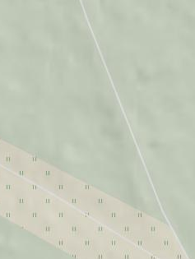
17
52 m
PAR 3
Erireeglid puuduvad.
EESTI HMV 2017
FINAAL

Slide 19
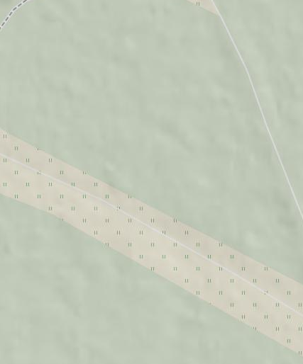
18
EESTI HMV 2017
FINAAL
74 m
PAR 3
M
Mando – kohustuslik rajapunkt. Mööduda paremalt. Eksimisel vise eelnevast kohast. Lisandub 1 karistusvise.

Slide 20
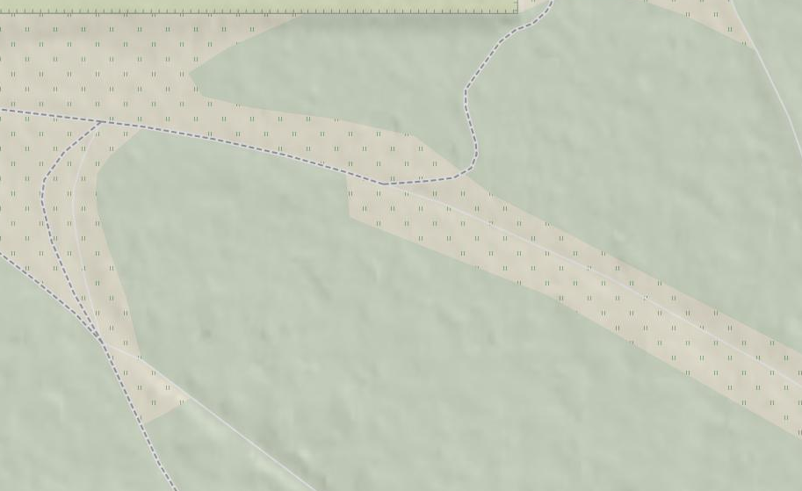
19
OB
OB
69 m
PAR 3
OB, asfalt tee ja ala selle järel. Tavaline OB reegel.
EESTI HMV 2017
FINAAL

Slide 21
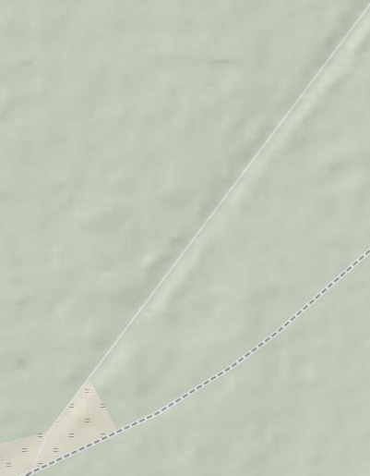
20
EESTI HMV 2017
FINAAL
78 m
PAR 3
Erireeglid puuduvad

Slide 22
21
EESTI HMV 2017
FINAAL
73 m
PAR 3
Erireeglid puuduvad

Slide 23
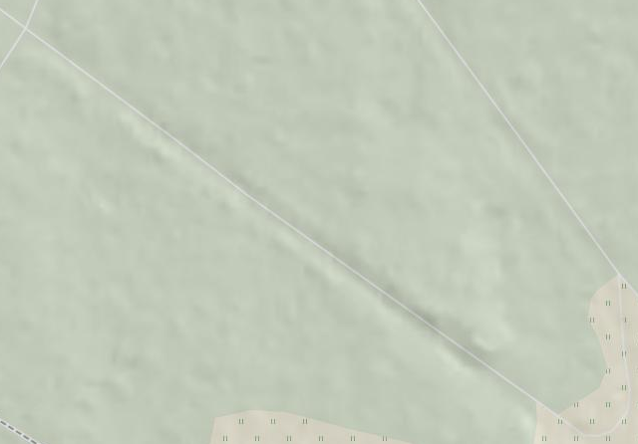
22
EESTI HMV 2017
FINAAL
99 m
PAR 3
Erireeglid puuduvad

Slide 24
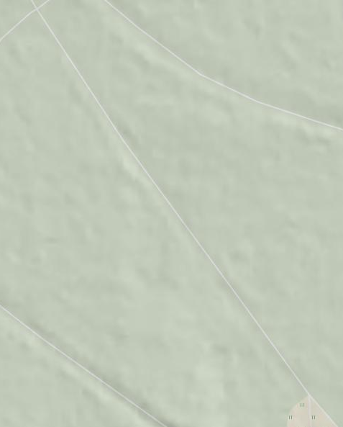
23
EESTI HMV 2017
FINAAL
109 m
PAR 3
Erireeglid puuduvad

Slide 25
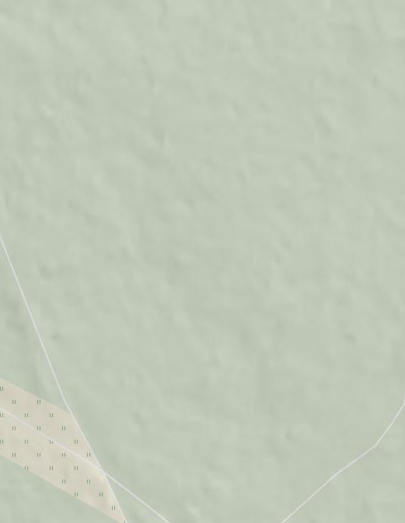
24
EESTI HMV 2017
FINAAL
113 m
PAR 4
Mando – kohustuslikud rajapunktid. Mööduda vahel, eksimisel vise eelnevast kohast. Lisandub 1 karistusvise.
M
M

